Slide 1
GID绘图与Canvas绘图
MFGII

Slide 2
目录
3
1
介绍
2
GID绘图的运用
3
Canvas绘图的运用

Slide 3
介绍
5
GID绘图与Canvas绘图都是用来在程序上进行绘画的方法，GID是用于winform程式使用的绘图方法，Canvas是用于在web页面使用的绘图方法，他们的绘图方式也非常的相似。

Slide 4
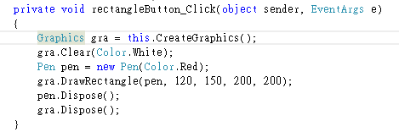
GID绘图的运用
6

Slide 5
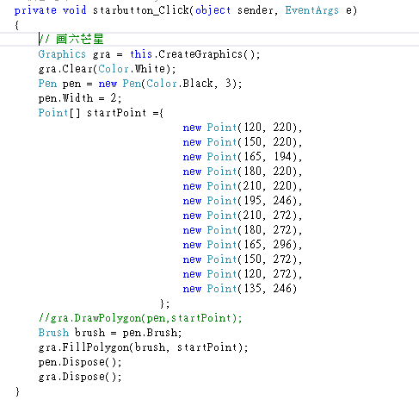
GID绘图的运用
6

Slide 6
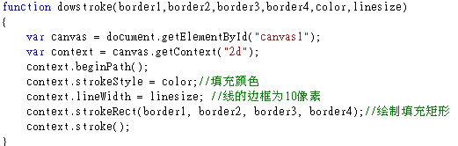
Canvas绘图的运用
7

Slide 7
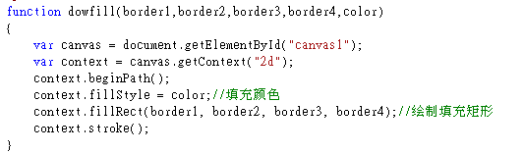
Canvas绘图的运用
7

Slide 8
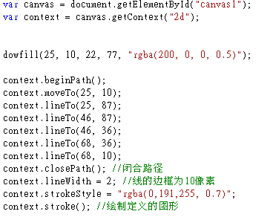
Canvas绘图的运用
7

Slide 9
32
THANK YOU

